Slide 1
Таможня и бизнес: модернизация взаимоотношений и новые задачи

Slide 2
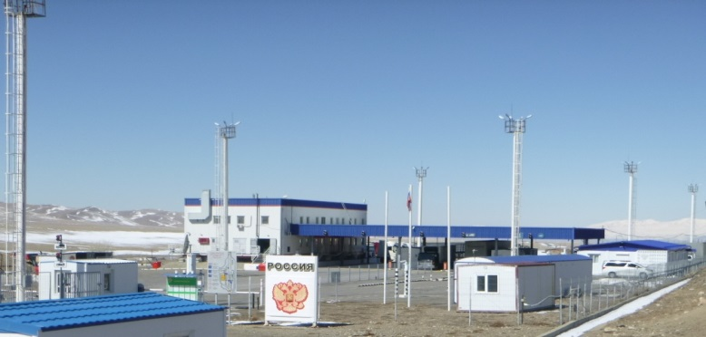
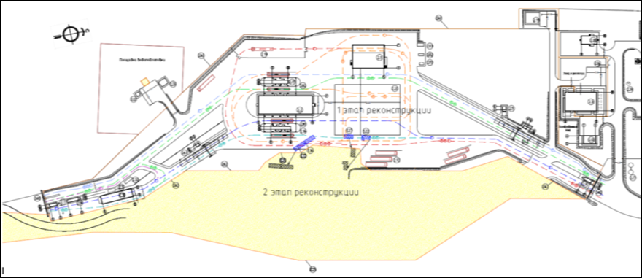
Реконструкция автомобильных пунктов пропуска на Российско-Монгольской границе
МАПП «Ташанта»
Пропускная способность 1020 транспортных средств в сутки:
Превышение пропускной способности
грузовые транспортные средства в 3 раза;
легковые транспортные средства в 2 раза.
ДАПП «Хандагайты»
Пропускная способность увеличится в 2 раза до 200 транспортных средств.
Изменение статуса пункта пропуска с двухстороннего на многосторонний.
Предполагается оснащение :
портальным инспекционно - досмотровым комплексом;
комплексом автоматизированного весогабаритного контроля.
Реализуется принцип проведения углубленного таможенного контроля в отдельных местах, исключающий скопление транспортных средств на полосах движения.

Slide 3
Изменение правового регулирования института уэо
Таможенный кодекс
Таможенного союза
Таможенный кодекс ЕАЭС
Единое свидетельство
Три типа свидетельств
3 специальных упрощения
16 специальных упрощений
Статус могут получить различные категории участников ВЭД (перевозчики, таможенные представители, владельцы СВХ и ТС)
Статус могут получить только декларанты
Подлежит риск-категорированию в общеустановленном порядке
Относится к низкому уровню риска
156 УЭО
168 УЭО

Slide 4
СПЕЦИАЛЬНЫЕ УПРОЩЕНИЯ ДЛЯ УЭО
Свидетельство I типа
Свидетельство II типа
- Совершение таможенных операций в первоочередном порядке.
- Непредоставление обеспечения по уплате платежей при таможенном транзите.
- Признание таможенными органами в качестве средств идентификации пломб, наложенных УЭО.
- Неустановление маршрута перевозки в отношении товаров, перевозимых УЭО.
- Приоритетное участие в проводимых таможенными органами пилотных проектах и экспериментах.
- Осуществление УЭО-перевозчиком грузовых операций с вывозимыми товарами (за исключением вывозимых по процедуре транзита) без разрешения/уведомления таможенного органа.
- Выпуск товаров до подачи ДТ.
- Проведение таможенного досмотра/осмотра в первоочередном порядке.
- Непредоставление обеспечения исполнения обязанности по уплате таможенных платежей при назначении таможенной экспертизы, проведении проверки документов и сведений.
- Временное хранение товаров на площадках УЭО.
- Доставка товаров на площадки УЭО и завершение таможенное процедуры таможенного транзита.
- Проведение таможенного контроля на площадках УЭО.
- Применение УЭО средств идентификации, используемых таможенными органами.
- Непредоставление обеспечения исполнения обязанности по уплате ввозных таможенных пошлин при отсрочке их уплаты.
- Маркировка товаров на площадках УЭО.
Свидетельство III типа

Slide 5
УСЛОВИЯ ПОЛУЧЕНИЯ СТАТУСА УЭО
Телефон горячей линии : (391) 229 50 66. ЭП: ueo_hotline_10600000@stu.customs.gov.ru | I тип | II тип | III тип
Осуществление внешнеэкономической деятельности не менее 3х лет | ✓ | ✓ | ✓
Предоставление обеспечения уплаты таможенных платежей | ✓
Отсутствие задолженности по уплате таможенных пошлин во всех государствах ЕАЭС | ✓ | ✓ | ✓
Отсутствие в государстве ЕАЭС, где зарегистрирована организация, задолженности по уплате налогов | ✓ | ✓ | ✓
Отсутствие фактов привлечения к административной ответственности | ✓ | ✓ | ✓
Отсутствие судимости у учредителей, акционеров, руководителей, бухгалтера за совершение преступлений | ✓ | ✓ | ✓
Наличие системы учета товаров, обеспечивающей доступ (в том числе удаленный) таможенных органов к сведениям об иностранных товаров | ✓ | ✓ | ✓
Финансовая устойчивость |  | ✓ | ✓
Наличие в собственности или аренде территории (площадок, складов) для хранения товаров |  | ✓ | ✓
Соблюдение требований к территории, средствам идентификации, транспортным средствам и работникам |  | ✓ | ✓
Наличие не менее 2 лет в реестре УЭО с выдачей свидетельств первого и (или) второго типов |  |  | ✓

Slide 6
Количество УЭО в иностранных государствах
Германия
6 422
Нидерланды
1 596
Литва
170
Латвия
48
Италия
1 622
Бельгия
503
Финляндия
95
Эстония
34
Евросоюз
18 090
В иных 19 странах Евросоюза зарегистрировано 7600 УЭО
Беларусь 334
Узбекистан 55
Китай, Индия 4620
Южная Корея 873
Япония
735
Казахстан 30
Турция
639
Бразилия
481
Аргентина
49
Страны СНГ
Киргизия 2
Таджикистан 1
Иные страны мира, с наиболее развитым институтом УЭО

Slide 7
ГЕОГРАФИЯ ВЗАИМНОГО ПРИЗНАНИЯ УЭО
КНР, Иран а С КНР подписан Протокол о ВП УЭО от 04.02.2022.
С Ираном подписано Соглашение о ВП УЭО от 17.05.2023.
Узбекистан, Таджикистан, Индия
Сторонами проводятся процедуры согласования проекта соглашения о ВП УЭО. Планируется подписание в 2023 г.
ЮАР, Турция, Эфиопия, Туркменистан, Куба, Египет, Бразилия, Вьетнам, Таиланд, Монголия
Подписан План мероприятий и Дорожная карта либо ведутся активные переговоры.

Slide 8
РЕАЛИЗАЦИЯ МЕЖДУНАРОДНЫХ ПРОЕКТОВ «УПРОЩЕННЫЙ ТАМОЖЕННЫЙ КОРИДОР»
Популяризация проектов
Анализ, проверка и направление заявок
Контроль реализации
CN
Российско-китайский
UZ
Российско-узбекский
TJ
Российско-таджикский
TR
Российско-турецкий
IN
Российско-индийский
В ФТС России направлено 23 заявки от организаций региона
13 организаций включены в проекты с Китаем и 1 с Таджикистаном

Slide 9
Указ Президента от 01.03.2022 года № 81
Указ Президента от 01.03.2022 года № 81
«О дополнительных временных мерах экономического характера по обеспечению финансовой стабильности Российской Федерации в сфере валютного регулирования»
Запрет со 2 марта 2022 г. на вывоз из Российской Федерации наличной иностранной валюты и (или) денежных инструментов в иностранной валюте в сумме, превышающей эквивалент 10 тыс. долл. США и рассчитанной по официальному курсу Центрального банка Российской Федерации, установленному на дату вывоза.
Указанный запрет распространяется на вывоз из РФ как через таможенную границу ЕАЭС, так и через государственную границу РФ в государства – члены ЕАЭС.

Slide 10
расчёты наличными денежными средствами по внешнеторговым сделкам
Постановление Правительства РФ
от 26.12.2022 № 2433
Участник ВЭД вправе
Участнику ВЭД необходимо
Продать иностранную валюту уполномоченному банку с последующим зачислением на свой счёт
Подать ДТ на ввезенную наличную валюту
в таможенный орган
Не позднее 30-го рабочего дня
со дня ввоза
Зачислить на свой счёт в соответствующей валюте
Представить сведения
о ДТ в уполномоченный банк
Внести в кассу своей организации в установленном порядке

Slide 11
Спасибо за внимание

